Slide 1
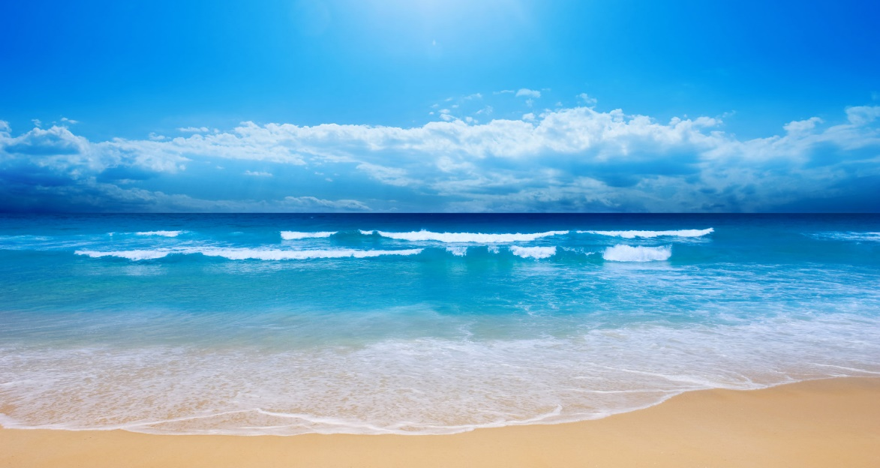
Korist od
mora

Slide 2
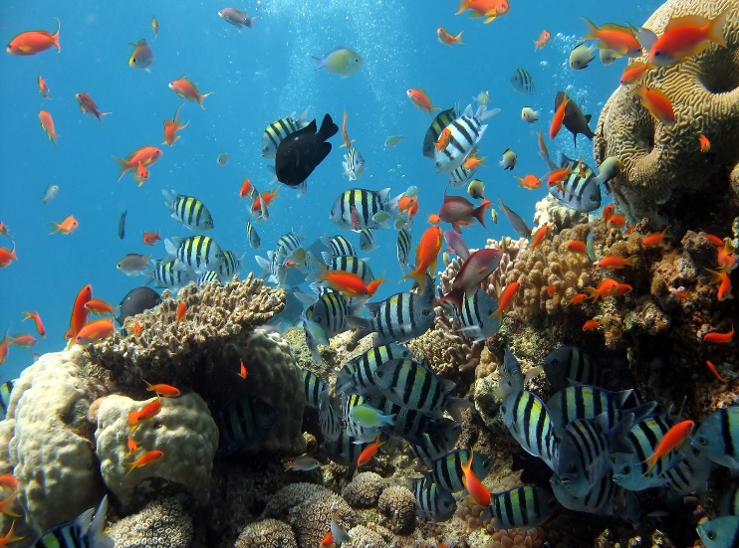
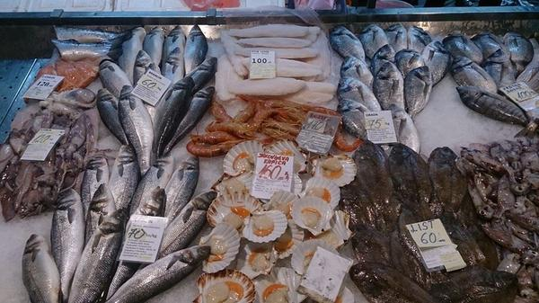
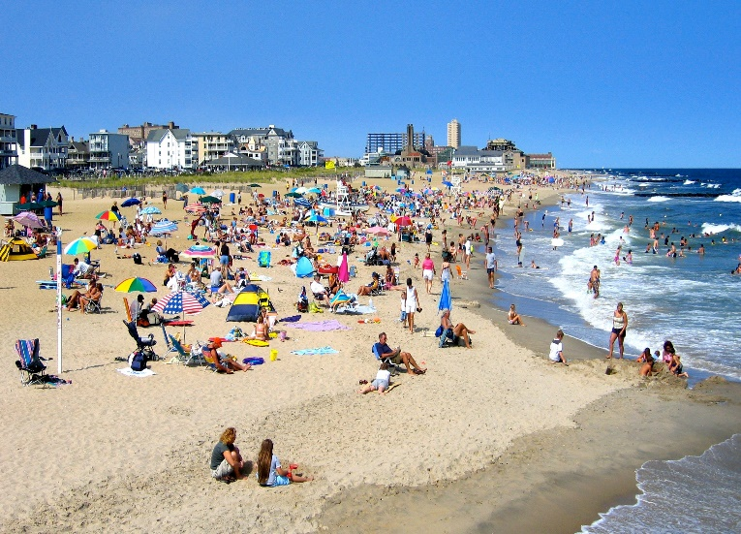
Korist od mora
More je životinjska i biljna zajednica
More ima svoju gospodarsku i prirodnu vrijednost
More je izvor hrane, fosilnih goriva, služi kao prometni put i pomaže u razvoju turizma

Slide 3
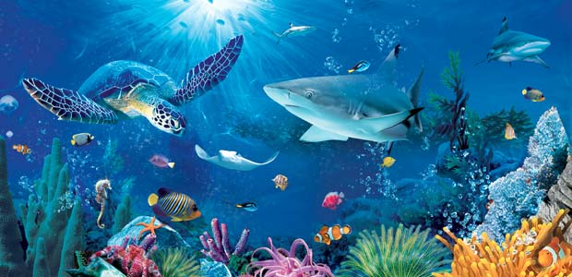
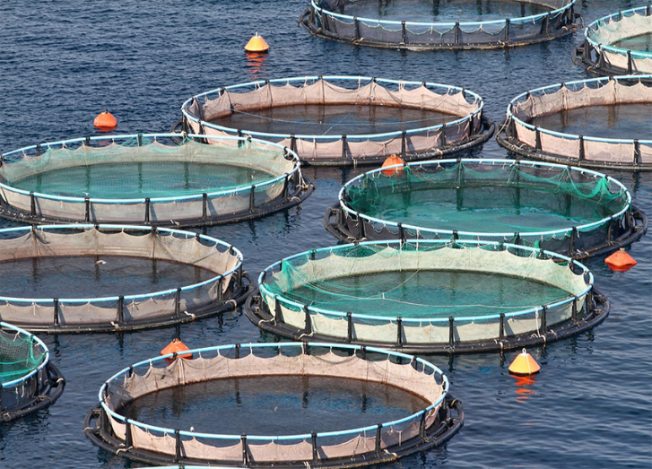
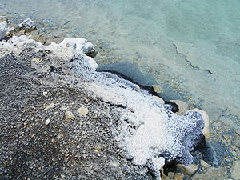
More kao izvor hrane
Plodovi mora: školjkaši, glavonošci, rakovi, ribe
Uzgoj riba i drugih morskih organizama (marikultura)
Izvor kuhinjske soli, ribljeg ulja, morskih algi

Slide 4
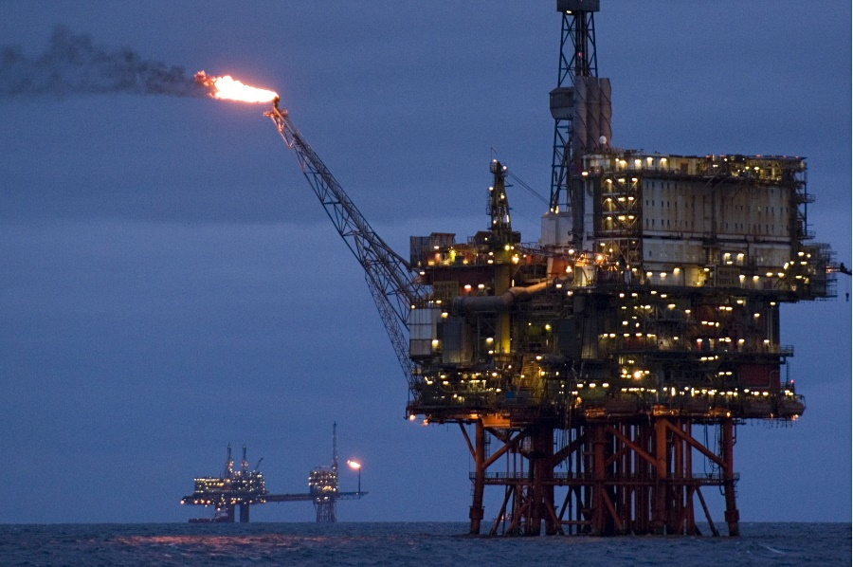
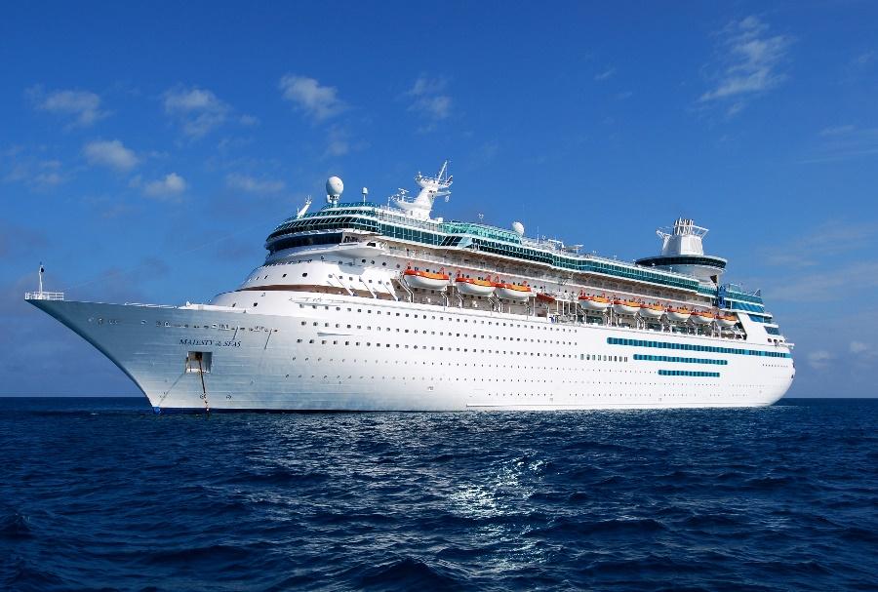
More kao izvor
fosilnih goriva
More kao
prometni put
More je izvor nafte (platforme, tankeri)
Izvor drugih fosilnih goriva
More je važan prometni put za prijevoz robe i ljudi
Robu smještenu u kontejnere prevoze veliki tankeri

Slide 5
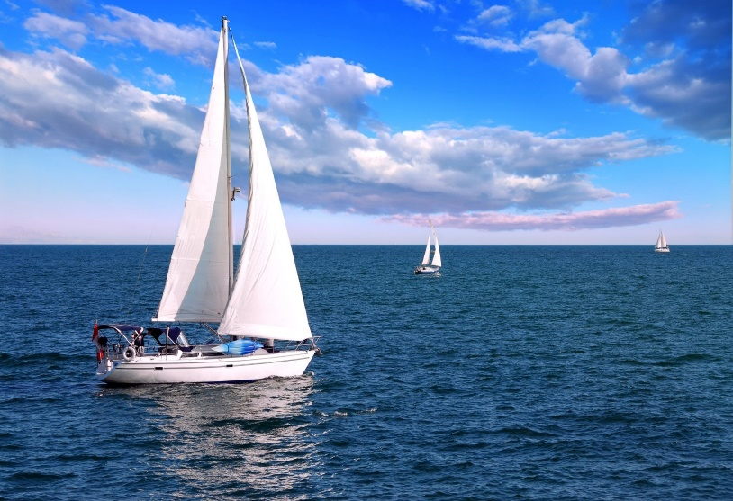
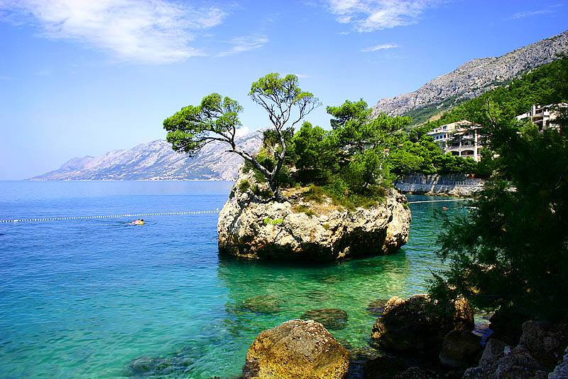
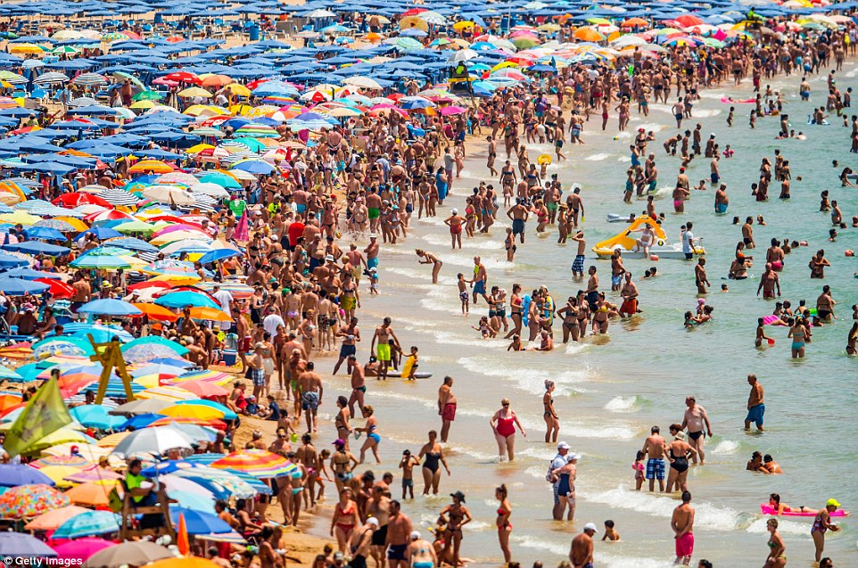
Zbog mora se razvija turizam
Zbog mora najviše turista dolaze u primorske krajeve tijekom ljeta
U primorskim krajevima je klima ugodna i krajolik predivan te baš zbog toga se turisti dolaze tamo odmarati
Većina ljudi se odmaraju, kupaju, bave se vodenim sportovima i uživaju u ,,morskome” zraku i mirisnim biljkama

Slide 6
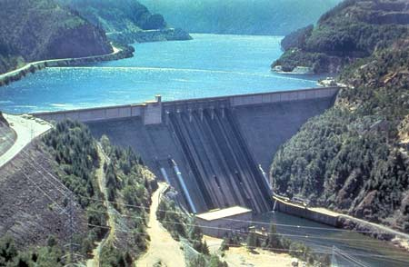
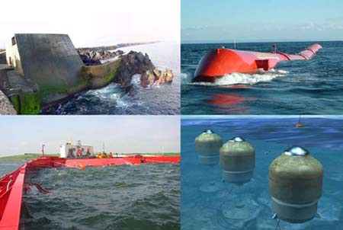
More kao izvor energije
More je izvor energije zbog svoje plime i oseke, svojih valova, morskih struja i svoje topline
Napravljeno je mnogo elektrana koje iskorištavaju morsku energiju

Slide 7
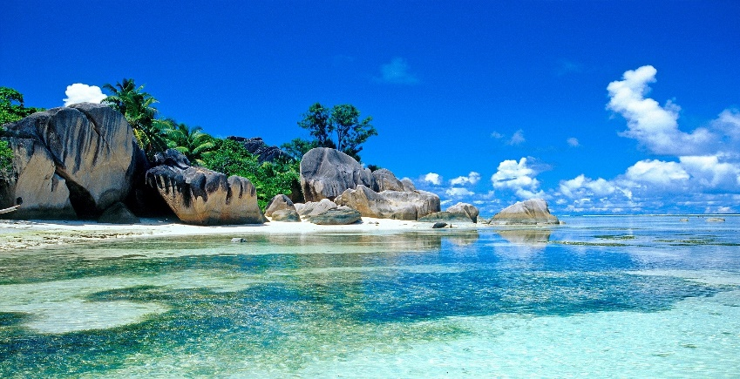
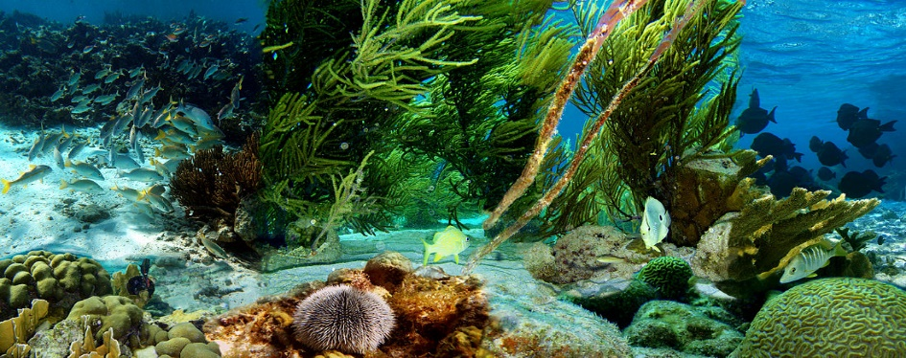
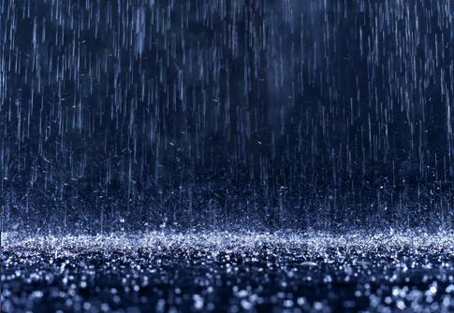
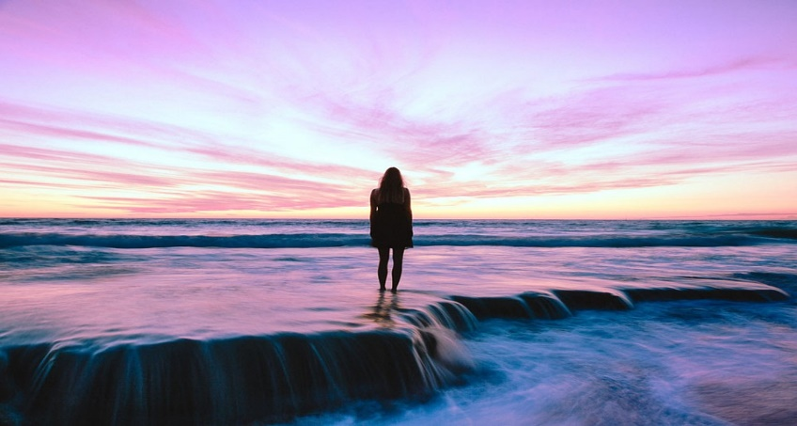
Druge koristi od mora
Čak 70 % atmosferskog kisika nastaje fotosintezom morskih proizvođača
More je prirodni klima-uređaj
Utječe na količinu padalina
Dobrotvorno djeluje na zdravlje

Slide 8
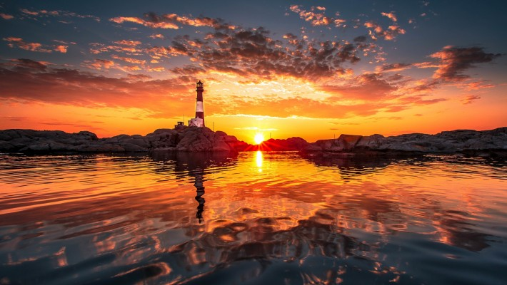
NAPRAVILA:
Melanie Matić 6.a

